Slide 1
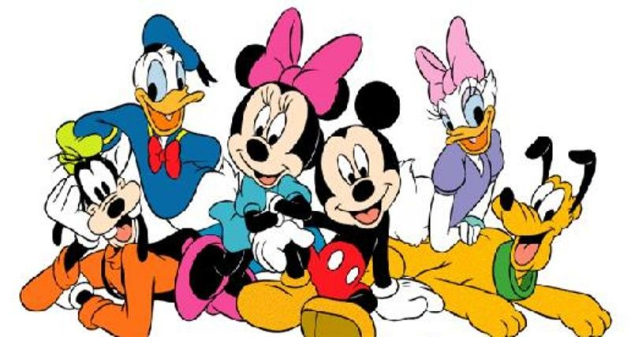
ЗДРАВО ПЕТАЦИ!
Хајде да научимо нешто ново данас!
Припремила: Недељка Тохољ
https://matematikantnedatoholj.weebly.com

Slide 2
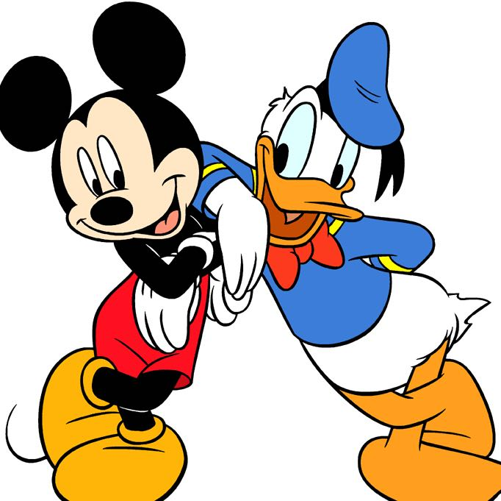
Данас ћемо вам помоћи да нешто научите. Знате ли шта би то могло бити?
Дељење разломака у децималном запису

Slide 3
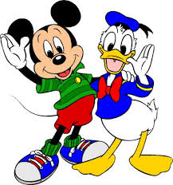
Хајде да то научимо!
Најпре најлакше!
Дељење децималног броја декадном јединицом

Slide 4
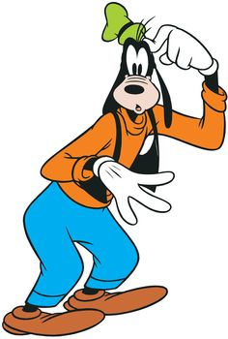

Подсетимо се!
2,12
2,12 · 10 = 21,2
0,324
0,324 · 100 = 32,4
Сад ја!
0,0037
0,0037 · 100 =0,37
21,2 : 10 =
32,4 : 100 =
0,37 : 100 =

Slide 5
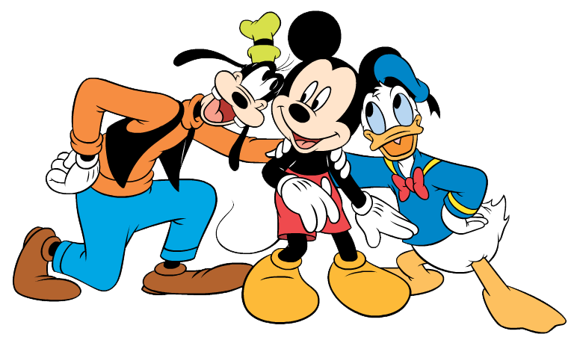
Да заједно закључимо!
21,2 : 10 = 2,12
32,4 : 100 =0,324
0,0
0,37 : 100 = 0,0037
Па просто! Само померим запету улево за онолико места колико декадна јединица има нула!

Slide 6

Ово је баш било лако!
А сада да видимо како децималне бројеве делимо осталим природним бројевима!

Slide 7
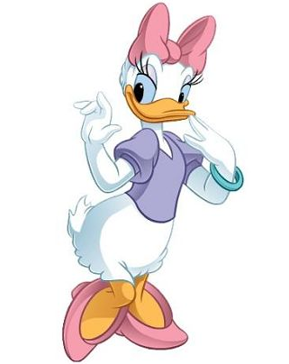
Погледајте ове производе:
2,8
2,8 · 7 = 19,6
Али, данас делимо!
11,02
11,02 · 3 = 33,06
2,72
2,72 · 23 =62,56
19,6 : 7 =
33,06 : 3 =
62,56 : 23 =

Slide 8


Да видимо!
33,06 : 3 =11,02
-3
3
-3
0
6
-6
0
19,6 : 7 = 2,8
14
5 6
-5 6
0
62,56 : 23 =2,72
-46
165
-161
46
-46
0
Значи делимо исто као природне, само кад спустимо прву цифру иза запете ставимо запету и у количнику!

Slide 9
Одлично! Тако је, а и лако је!
И још само да научимо како децималне бројеве делимо децималним бројевима!

Slide 10

Аха, најпре да нешто поновимо!
8 : 4 = 2
2
(8·2) : (4·2) = ?
Применимо то
и на децималне!
2
(8·10) : (4·10) = ?
2
(8·100) : (4·100) = ?
3,2 : 0,4 =
(3,2·10) : (0,4·10) = 32 : 4 = 8
0,42 : 1,2 =
(0,42·10) : (1,2·10) = 4,2:12 = 0,35
-0
4 2
-3 6
60
- 60

Slide 11
Још мало!
0,364 : 0,07 =
(0,364·100):(0,07·100) =
36,4:7 = 5,2
-35
1 4
-1 4
1,05 : 0,125 =
(1,05·1000):(0,125·1000) =
1050:125 = 8,4
-1000
500

Slide 12

Може и овако!
Значи,од делиоца зависи којом декадном јединицом множимо!
·100 ·100
0,364 : 0,07 =
36,4:7 = 5,2
-35
1 4
-1 4
·1000 ·1000
35,2 : 0,016 =
35200:16 = 2200
-32
3 2
-3 2

Slide 13
Браво!
Дељеник и делилац помножимо са декадном јединицом која има онолико нула колико делилац има децималних места!

Slide 14
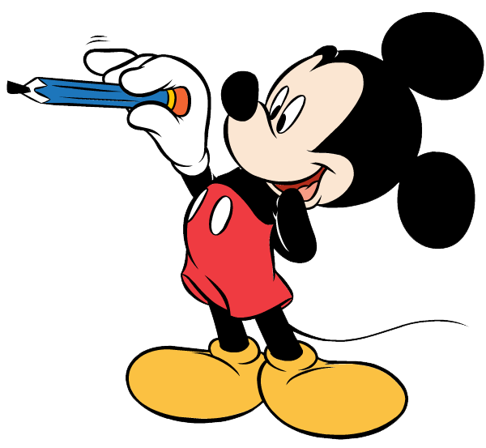
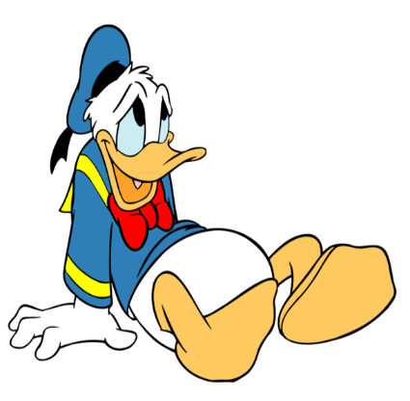
Још један пример!
·10 ·10
2,808 : 1,2 =
28,08:12 = 2,34
-24
4 0
-3 6
4 8
-4 8
Може ли пауза???
0

Slide 15

Вежбајте,
урадите
домаћи који
добијете,
И...
Може! Схватили сте, зар не!

